Slide 1


Slide 2
1. Tìm từ ngữ có tiếng chứa vần uya, uây, uyp, uynh, uych, uyu, oong
uây
oong
uya
uych
uyp
uynh
uyu

Slide 3
1. Tìm từ ngữ có tiếng chứa vần uya, uây, uyp, uynh, uych, uyu, oong
uây: quây quần, khuấy bột, giải khuây…
oong: cái xoong, boong tàu, kính koong,…
uya: đêm khuya, giấy pơ-luya…
uyp: đèn tuýp, tuýp thuốc…
uynh: phụ huynh, hoa quỳnh, lưu huỳnh…
uych: huých tay, huỳnh huỵch, ngã huỵch, huých tay…
uyu: khuỷu tay, khúc khuỷu …

Slide 4

boong tàu

Slide 5

giấy pơ-luya

Slide 6
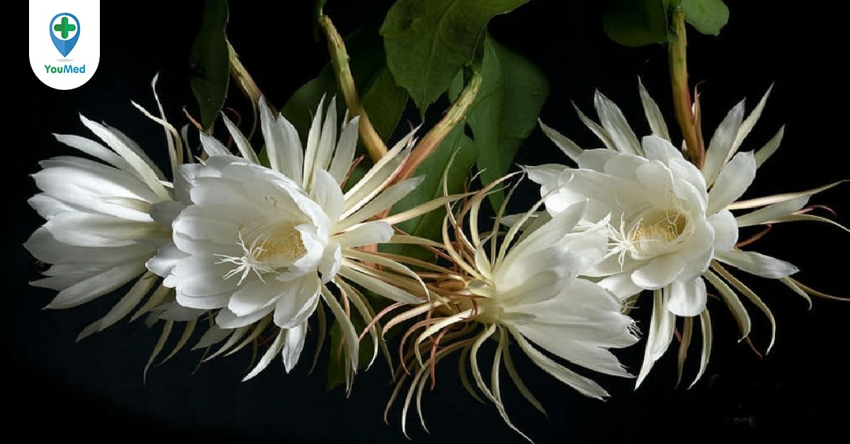
hoa quỳnh

Slide 7
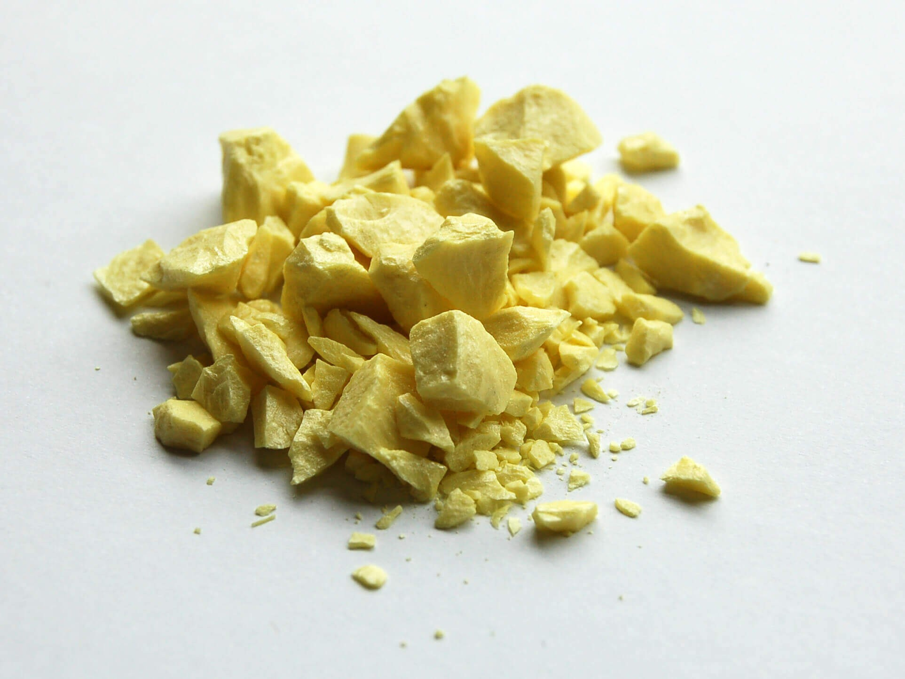
lưu huỳnh

Slide 8
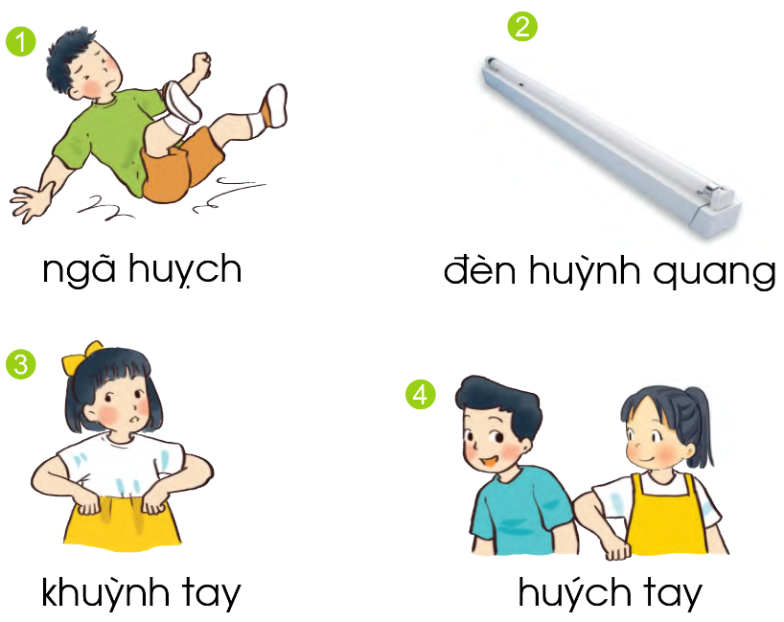

Slide 9


Slide 10

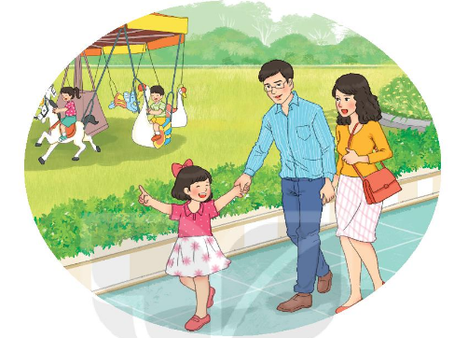
Gợi ý:
Gia đình em có mấy người?
Gồm những ai?
Mỗi người làm nghề gì?
Em thường làm gì cùng gia đình?
Tình cảm của em đối với gia đình như thế nào?
Gia đình em có 3 người.
Bố em là kĩ sư.
Mẹ em là giáo viên
Ngày nghỉ, bố mẹ thường cho em đi chơi.
Em rất yêu gia đình của em.

Slide 11

Gia đình em có năm ngưƟ. Ngày nghỉ, gia đình ΄m thưŊg qʤây qʤần χĹn nhau.
Ǯǯǯǯǯǯǯǯ
Ǯǯǯǯǯǯǯǯ
ǯǯǯǯǯǯǯǯ

Slide 12
